Slide 1
Номдар
Номдар
Фæрсдзырд
Миногон
Мивдисæг
Нымæцон
Номивæг

Slide 3
Фæрсдзырдты арæзт. Номдартæй арæзт фæрсдзырдтæ.
Нысан: 1.Фæрсдзырд æмæ йæ арæзты тыххæй иумæйаг зонындзинæдтæ зæрдыл æрлæууын кæнын.
2. Бацамонын, куыд равзæрынц фæрсдзырдтæ номдартЫ руаджы.
3. Скъоладзаутæм гуырын кæнын цымыдисдзинад æмæ уарзондзинад мадæлон æвзагмæ.

Slide 4
Хъуамӕ базонӕм:
фӕрсдзырдтӕ ӕнцонӕй ссарын тексты;
сӕ нысаниуӕгмӕ гӕсгӕ сӕ раст равзарын;
бацамонын, куыд равзӕрдысты;
дзургӕйӕ сӕ раст пайда кӕнын.

Slide 5
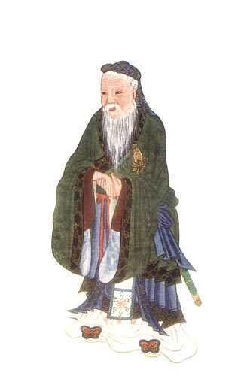
Конфуций :
Три пути у человека, чтобы поступить разумно: первый, самый благородный, размышление, второй, самый легкий, подражание, третий, самый горький,опыт.

Slide 6
Морфологион уыци уыцитӔ
Ӕвдисы предметы ӕууӕл
Ӕвдисы фӕрссаг архайд
Ӕвдисы архайды ӕууӕл
Ӕвдисы предметы ӕууӕл йӕ архайдмӕ гӕсгӕ
Миногон
Фæрссагми
Фæрсдзырд
Миногми

Slide 7
Рафыссут фæрсдзырдтæ. Алы фæрсдзырд дæр дефисы фæрцы адихтæ кæнут дзырды хæйттыл.
Абон,(1) рæстæгмæ,(3) дон-дон(2), лæгау(3),
æндæрæбон,(1), иннæбон,(1),фæд-фæдыл(2).

Slide 8
Дарддæр ахæццæ кæн.
Сæрдæй, зымæгæй,
Гуыбыр, тызмæгæй,
Йæ кæрцы мидæг,
………………………
Кæйдæр дзæгъæлзад,
Лæппуйæ баззад
Йæ сау бындурыл...
Кæдæм–иу бафтыд,
Уым–иу фæкафыд
………………………..

Slide 9
Дарддæр ахæццæ кæн.
Æмбаргæ фыййау
Йæ фосы рæгъау
Нымадæй дары,
………………………..
………………………..
Тызмæгæй мæм ма кæс,
Мæ фыды зæронд,
…………………………

Slide 10
Хæдзармæ куыст
& 27, 165-æм фæлтæрæн

Slide 11
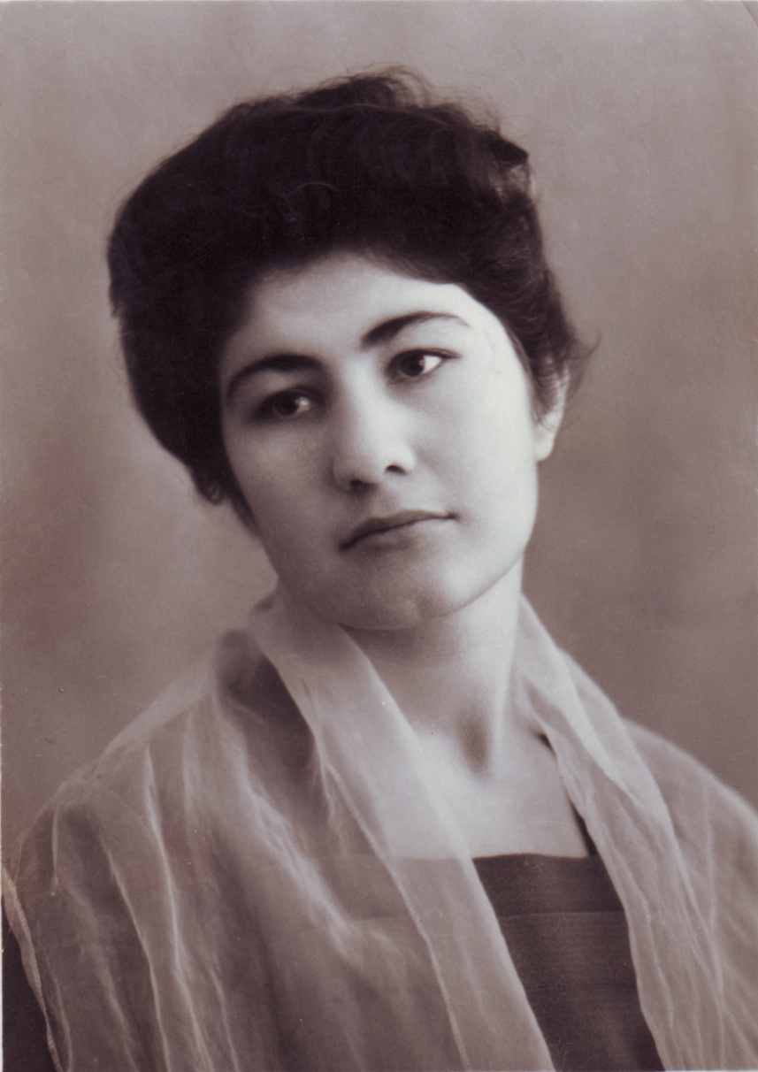
Æз равзæрдтæн табу кæнынæн адæмæн,
Æмæ амонд уыцы фарны ардзынæн.

Slide 12
Бузныг!
Бузныг!
Бузныг!

Slide 14
Лæвæрд номдартæй фæсæфтуан гай-ы руаджы саразут фæрсдзырдтæ. Æртæимæ дзы æрхъуыды кæнут хъуыдыйæдтæ.
Нæмыг, къуыри, бон, къорд, къæртт, мæй, аз, хæдзар, фæлтæр.

Slide 15
Ацы миногонтæн фæрсдзырды нысаниуæг куыд уа, афтæмæй æрхъуыды кæнут фæйнæ дзырдбасты.
Цæрдæг, цыбыр, уæрæх, къуындæг, сыгъдæг, хуымæтæг, хъæлдзæг, фистæг, зыд, бæлвырд.
æ

Slide 16
Улӕфӕн рӕстӕг: «Морфологион уыци-уыцитӕ
ӕвдисы предметы ӕууӕл -
ӕвдисы фӕрссаг архайд -
ӕвдисы архайды ӕууӕл -
ӕвдисы предмӕты ӕууӕл йӕ архайдмӕ гӕсгӕ -

